Slide 1
Проект по PyGame
Авторы: Зуйкин Ярослав Мараев Константин

Slide 2
Kill the bodies
Идея проекта:
Создать 2д игру с видом сверху, возможностью стрелять, бегать, получать урон, так же добавлена
возможность кастомизировать (изменять внутренности) уровня,
но только в ручную.

Slide 3
Об игре
В ней вы играете за анимированного персонажа, который умеет стрелять белыми шариками из неизвестной материи. За ним гоняются злые духи в обрезе людей, которые выглядят все одинаково. Цель игры – убить всех этих духов, не умерев самому. В игре всего 1 жизнь и 1 уровень, но вы можете его самостоятельно изменять как хотите.

Slide 4
Что было использовано в игре
Из необычного был использован класс Pygame.mixer для того чтобы сделать музыку в меню. (к сожалению музыка только в меню, чтобы можно было наслаждаться игровым процессом без посторонних шумов)

Slide 5
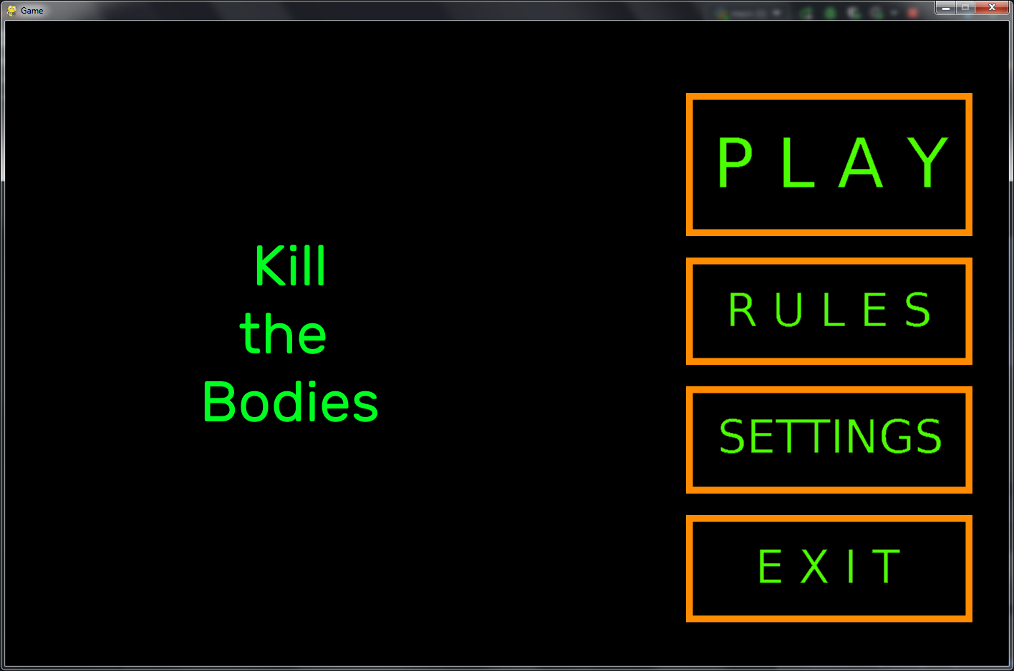
Немного скриншотов из игры
Главное меню

Slide 6
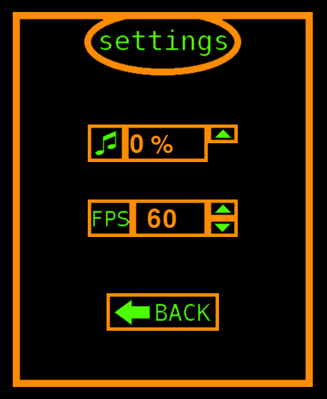
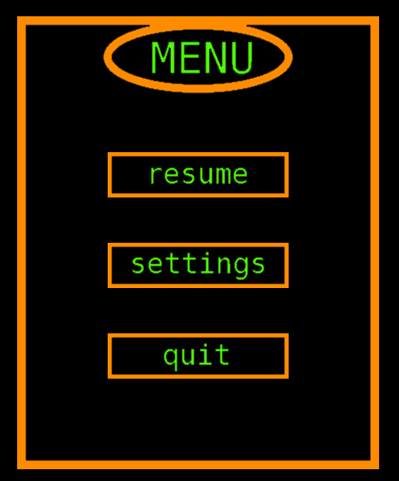
Настройки и меню паузы

Slide 7
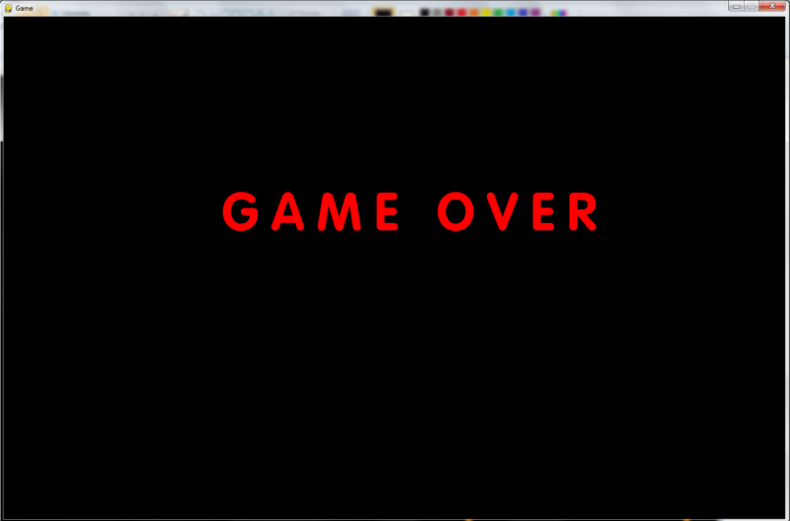
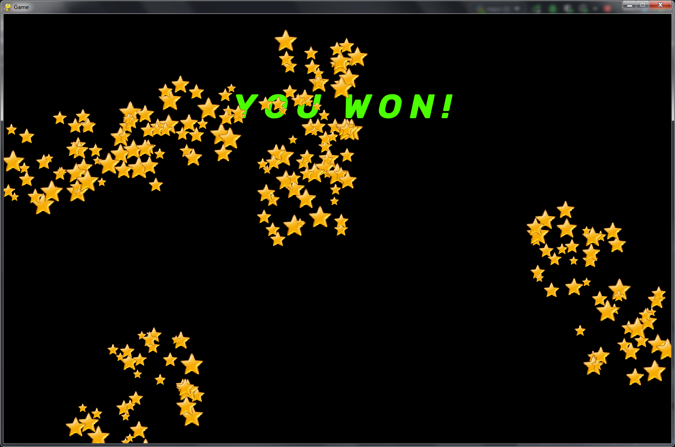
Экран выигрыша и проигрыша

Slide 8
КОНЕЦ спасибо за внимание

